Slide 1
DIRITTO ALLA BELLEZZA DI SCOPRIRSI ATTRAVERSO IL CONFLITTO 20 Novembre 2021 Giornata Dei Diritti Dell’infanzia
M.R. 4 anni: “litigare vuol dire che non sei gentile, che non sei..come dire amico di un bimbo.
D.P. 4 anni: eh però se rubo il gioco a mio fratello, mia mamma, mi sgrida. Sempre!
S.V. 3 anni: io sono brava, non prendo i giochi.
O.B. 3 anni: può succedere di rubare i giochi, io mi arrabbio. Io ho preso un gioco.”
Dalle conversazioni affrontate in piccolo e grande gruppo, in queste ultime settimane, i bambini e le bambine hanno riflettuto e pensato alla loro quotidianità nell’incontro con il conflitto, il litigio, il dispetto. Si tende a considerare il momento del litigio come una situazione negativa da evitare, quando invece è un momento da sostenere, una frustrazione che verrà accolta, capita e migliorata.
Litigare si, ma litigare bene! Imparando che il conflitto deve essere considerato come opportunità di crescita.
F.G. 4 anni: “Sono arrabbiatissimo, nessuno mi aspetta!!
A.K .4 anni: basta, noo , noo” !

Slide 2
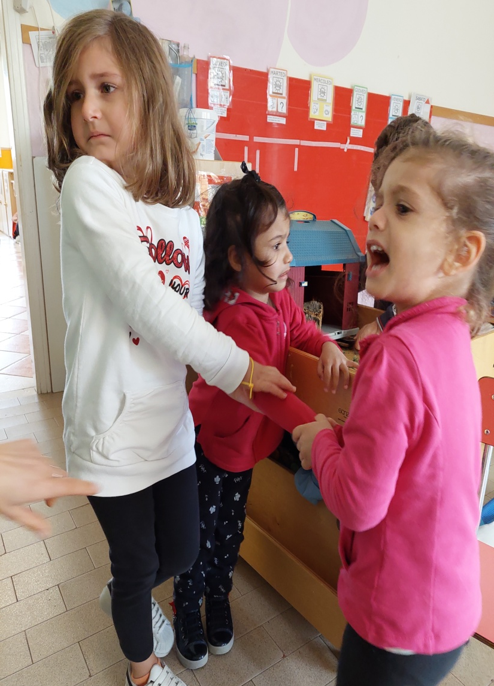
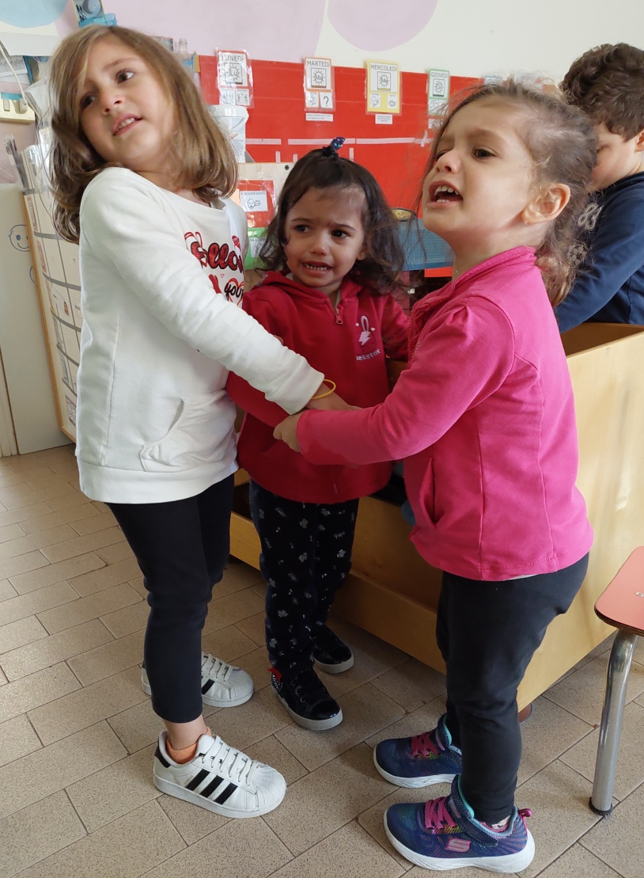
“ Litigare bene” è un metodo sviluppato dal pedagogista Daniele Novara, che sottolinea l’importanza per i bambini di imparare confrontandosi, anche attraverso il litigio per poter sviluppare le competenze relazionali e sociali.
Per i bambini il litigio è un’esperienza naturale: normale, fisiologica, sicuramente carica d’emotività una forma d’interazione che si basa sul bisogno di esplorare i limiti reciproci.
V. S. 4 anni: “lei è la mia amica! Deve stare con me! L’aiuto io in bagno, no tu sei piccola.
A.B. 3 anni: no, la Sofia Vigna è mia amica !
S.V. 3 anni: faccio da sola pipì!
A.B .3 anni: io piango” !!

Slide 3
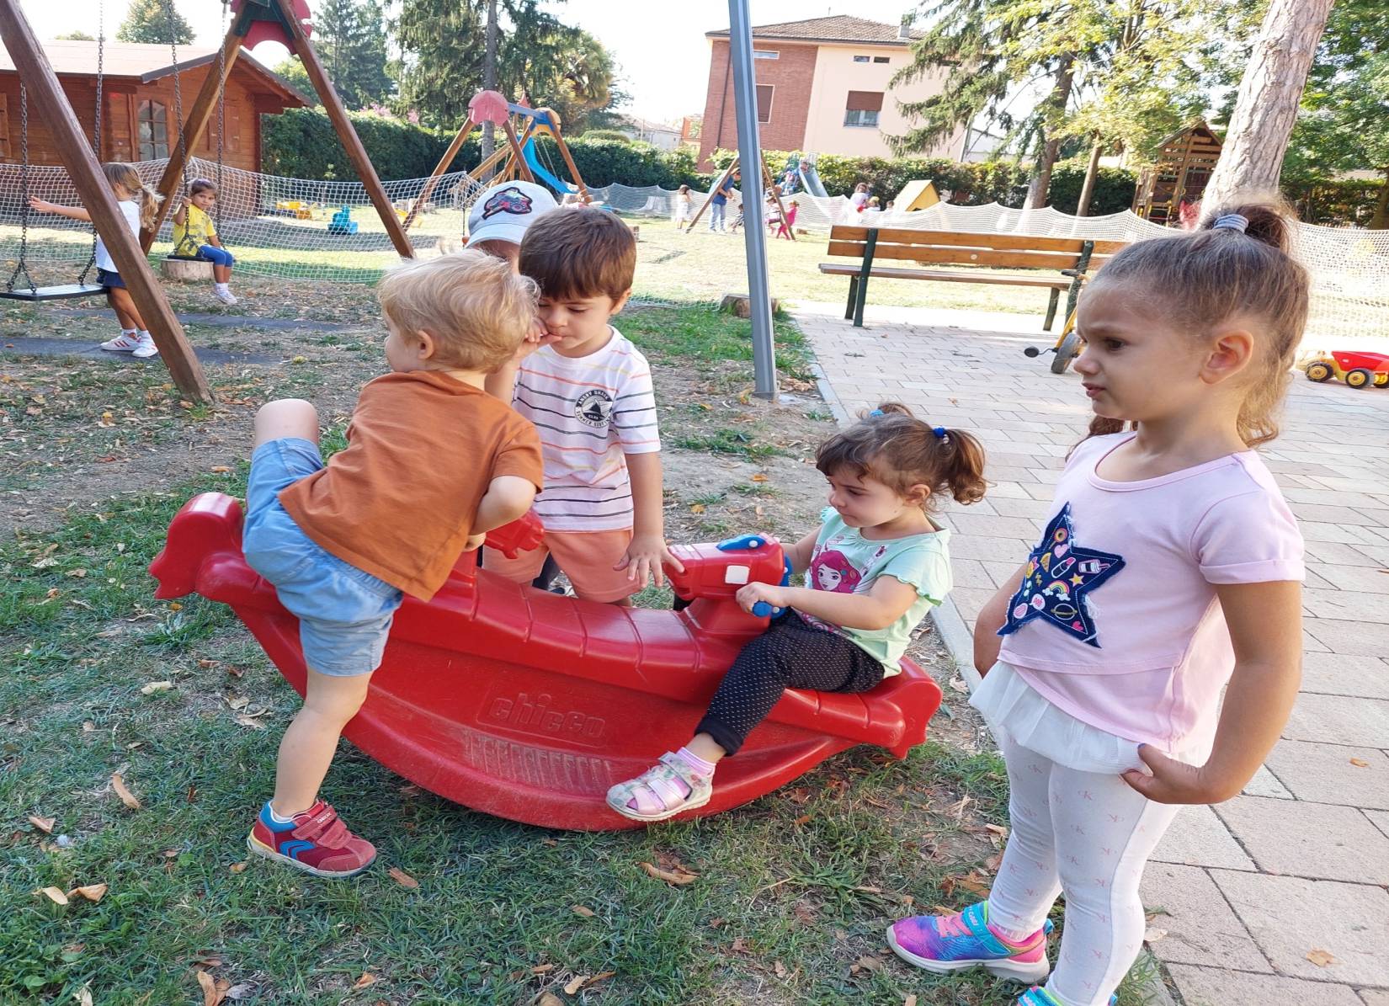
Nella giusta condizione i bambini hanno ottime capacità di autoregolazione, compito dell’adulto è quello di non esprimere giudizi, non placare ogni momento di apparente difficoltà, osservando e non imponendo una soluzione ma sostenendo l’autonomia e la fiducia delle scelte dei bambini.
E.O. 3 anni: “prima vado io, con lui, poi viene Dylan, poi viene l’Auri.
D.G.4 anni: io subito su, tu no, dopo”.
“Lasciate litigare i bambini! Nel tempo, col progredire dello sviluppo e con l’acquisizione di maggiori competenze emotive, verbali, cognitive e sociali i bambini impareranno ad esprimere emozioni e frustrazioni con le parole”.
Emanuela Cusimano
pedagogista

